Slide 1
ACM — 字典树
by Niu Yunfang

Slide 2
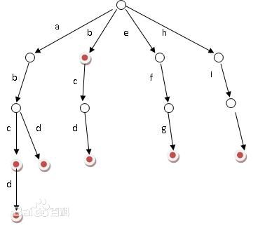
字典树简介
（1）字典树用于排序保存大量的字符串
（2）利用字符串的公共前缀来节约空间
意思不难理解，暑假继续已经介绍过了，闲话少叙，看代码！
字典树

Slide 3
数据结构介绍
typedef struct Trie //树的结构体
{
Trie *next[MAX]; //子树指针，MAX根据需要改变
int v; //根据需要变化，一般用于记录字母个数
};
Trie *root; //树根节点

Slide 4
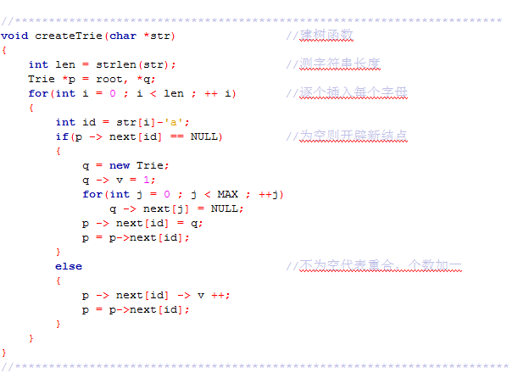
插入函数
插入过程
（1）提取当前一个字母
（2）判断在树中相对应层数是否存在该字母
（3）不存在，开辟新结点，存在转（4）
（4）相对应结构体中个数+1

Slide 5
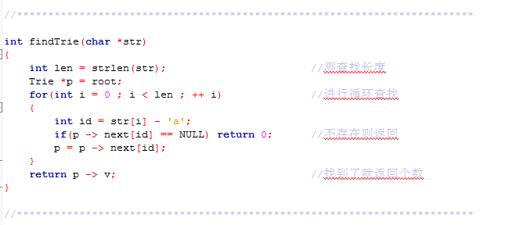
查找函数
查找过程：
（1）提取当前第一个字母
（2）判断在树中相对应层数是否存在该字母
（3）不存在，返回0
（4）存在，返回个数

Slide 6
HDU - 1251 统计难题
描述：要求统计出以某个字符串为前缀的单词数量(单词本身也是自己的前缀).
输入：数据的第一部分是一张单词表,每行一个单词,单词的长度不超过10,它们代表的是老师交给你统计的单词,一个空行代表单词表的结束.第二部分是一连串的提问,每行一个提问,每个提问都是一个字符串.
对于每个提问,给出以该字符串为前缀的单词的数量.

Slide 7
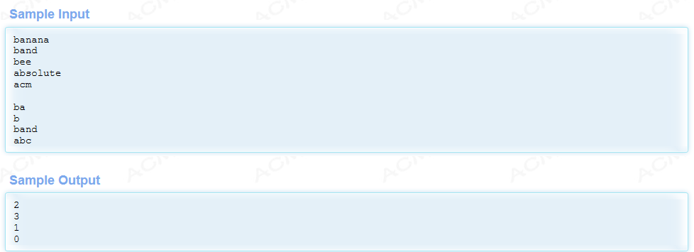
HDU - 1251 - 输入样例

Slide 8
HDU - 1251 - 解题思路与方法
此题是字典树中最水的，代码和前面的差不多，就不贴了。。。
思路就是先把前面输入的每个单词都插入树中，然后针对提问进行查找，输出结果即可。。。

Slide 9
HDU - 4099 Revenge of Fibonacci
题意：给出斐波那契数列的前k位，k不超过40，找出最小的正整数n，满足F(n)的前k位与给定数的前k位相同，斐波那契数列的项数不超过100000。
输入：第一行测试数据个数，接下来N行是每次要测试的数据
输出：最小满足条件的n

Slide 10
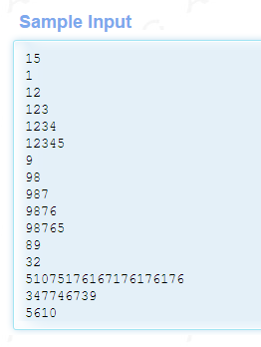
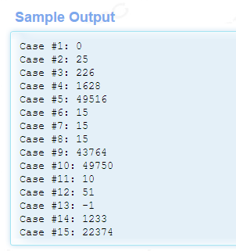
HDU - 4099 - 输入输出样例

Slide 11
HDU - 4099 - 斐波那契数列
f(0) = 1 f(1) = 1 f(2) = 2
f(3) = 3 f(4) = 5 f(5) = 8
f(6) = 13 …………

Slide 12
HDU - 4099 - 解题思路
将前100000项斐波那契数依次计算出来
将计算出的结果以字符串的形式依次插入树中
通过查找输出结果

Slide 13
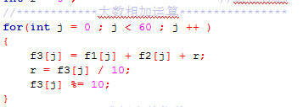
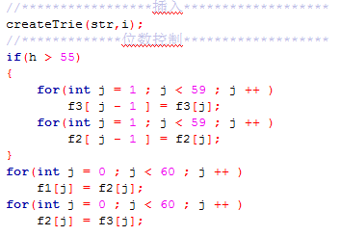
HDU - 4099 - 求解非常大的斐波那契数
思路：大数相加，运用了迭代的思想
伪码：
for(循环次数）
{
f(3) = f(1) + f(2)（运用大数相加计算）
将求解的f（3）插入树中
f(2) = f(1)
f(3) = f(2)
}
注：因为匹配数字不超过40项，所以这里在计算的时候仅保留了前55位数字
后面的丢掉不要，否则会超时，选前55位计算出则前40位的结果就是正确的。

Slide 14
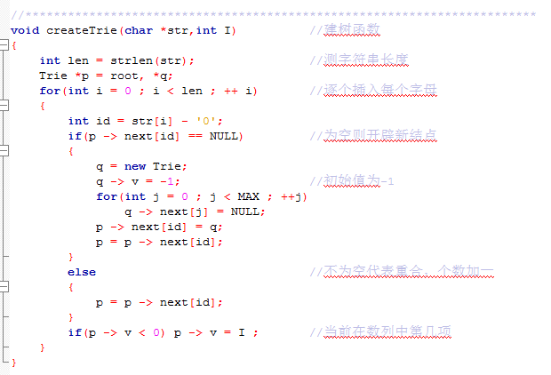
HDU - 4099 - 插入算法

Slide 15
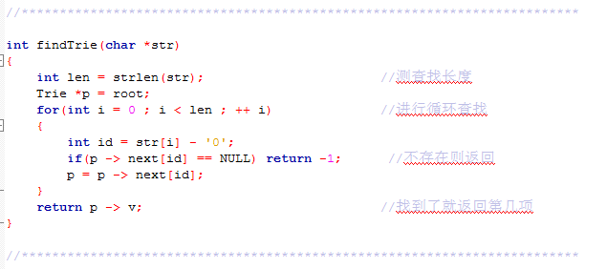
HDU - 4099 - 查找算法
和前面的较为类似，这里不再过多解释，重要的是了解思想，有兴趣可以自己写写试试

Slide 16
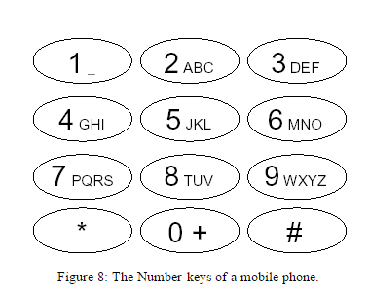
HDU - 1298 模拟手机上的数字按键
题意：模拟手机输入法，给出几个单词即频度，再给出几个数字串，确定对于给定的一个数字串，每输入一个数字，将显示什么字符
输入：对于每组提问，输入单词以及频度，然后依次输入数字组合进行询问
输出：针对每次询问，输出每按下一个数字后的字符串变化

Slide 17
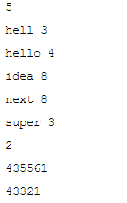
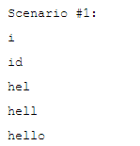
HDU - 1298 - 输入输出样例
输入
输出

Slide 18
HDU - 1298 - 解题思路
将每个字符串和它的频度插入字典树当中
针对每次的输入进行枚举遍历，找到可能对应的数字组合
针对每个数字组合查找其频度，输出频度最大的

Slide 19
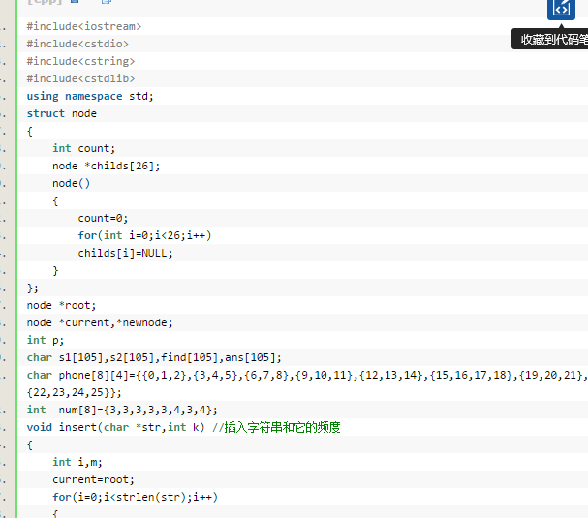
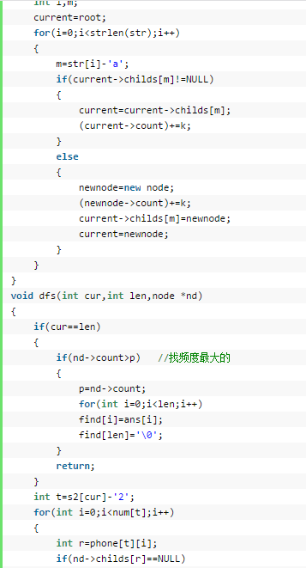
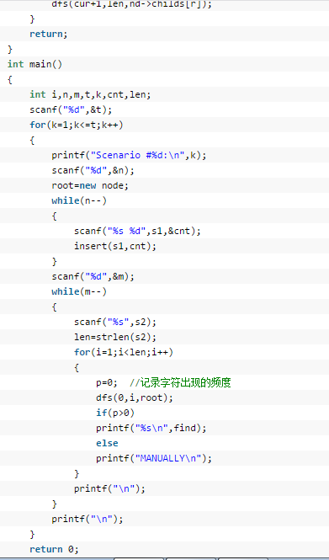
HDU - 1298 - 代码

Slide 20
THANKS

